Slide 1
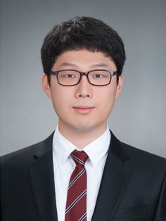
1. Target 업계 : 자동차,핸드폰
자동차 : 다른 소비재보다 시장 이슈를 적게 받으며 volume이 커 쉽사리 망하지 않아 안정적인 직장으로 생각됨.
핸드폰 : 이미 생산 프로세스가 정착되어 있어 자동차 개발(전장)프로세스 보다 안정적이라고 생각함.
2. Target 기업
현대자동차 : 완성차 기업 중 최고 갑. 제품 사이클도 길다.
현대모비스 : 부품업체 중 연봉이 높음.
삼성전자 : 수원에 위치해 있으며 핸드폰 개발 관련 기술 수준이 세계적인 수준이라고 생각됨.
3. Target 직무
R&D : 근무 도중 언젠가 전배를 가야할 상황이 생겼을 때 가장 coverage가 넓은 직무라고 생각함. 개발과 가까운 품질부터 전혀 연관성이 없다고 생각되는 마케팅까지 전체적으로 cover 가능하다고 생각함으로 시작은 R&D로 Target을 잡고싶음.
이름 권원혁
학교 울산대학교
전공
컴퓨터정보통신공학
Email
Kwonnongnong
@gmail.com
Tel.
010-3778-2509

